Slide 1
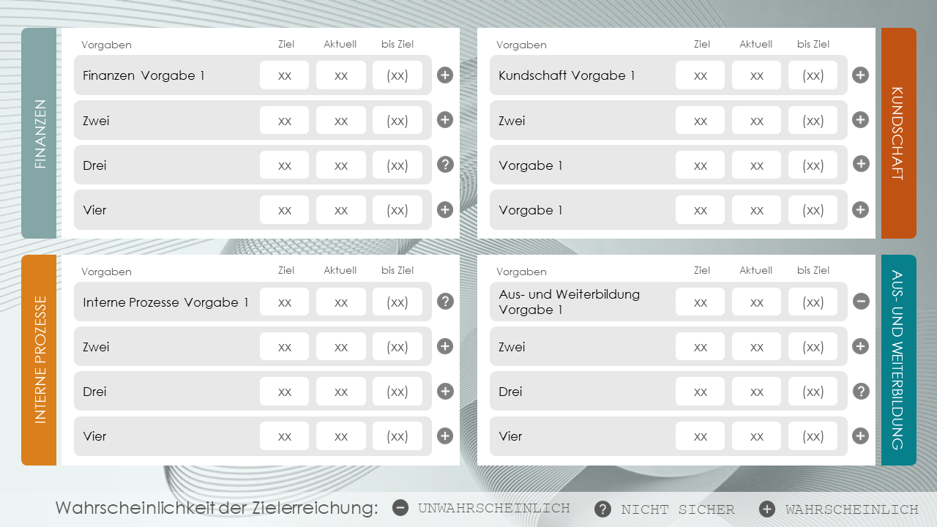
Balanced-Scorecard-Matrix-Vorlage
Verwendung dieser Vorlage: Diese Balanced-Scorecard-Vorlage verfolgt die Unternehmensleistung über verschiedene Ziele hinweg. Bei regelmäßigen Überprüfungen können Manager*innen und Teamleiter*innen diese Vorlage verwenden, um Fortschritte bei der Erreichung strategischer Ziele zu kommunizieren und die Ausrichtung an übergeordneten Zielen und Strategien sicherzustellen.
Besonderheiten der Vorlage: Die Vorlage verfügt über ein klares Layout, unterteilt in Perspektiven für Finanzen, Kundschaft, interne Prozesse und Lernen. Jeder Abschnitt enthält Ziele, Vorgaben und den aktuellen Status und bietet einen detaillierten Überblick in einem leicht verständlichen Format. Das Matrix-Layout konzentriert sich auf die allgemeine Geschäftsvision und -strategie, die den Teams hilft, die Zusammenhänge zwischen ihren täglichen Aufgaben und den Unternehmenszielen zu verstehen.

Slide 2
Vorgaben
Ziel
Aktuell
bis Ziel
Vorgaben
Ziel
Aktuell
bis Ziel
Finanzen Vorgabe 1
xx
xx
(xx)
Kundschaft Vorgabe 1
xx
xx
(xx)
FINANZEN
Zwei
xx
xx
(xx)
Zwei
xx
xx
(xx)
KUNDSCHAFT
Drei
xx
xx
(xx)
Vorgabe 1
xx
xx
(xx)
Vier
xx
xx
(xx)
Vorgabe 1
xx
xx
(xx)
Vorgaben
Ziel
Aktuell
bis Ziel
Vorgaben
Ziel
Aktuell
bis Ziel
Interne Prozesse Vorgabe 1
xx
xx
(xx)
Aus- und Weiterbildung Vorgabe 1
xx
xx
(xx)
INTERNE PROZESSE
Zwei
xx
xx
(xx)
Zwei
xx
xx
(xx)
AUS- UND WEITERBILDUNG
Drei
xx
xx
(xx)
Drei
xx
xx
(xx)
Vier
xx
xx
(xx)
Vier
xx
xx
(xx)
Wahrscheinlichkeit der Zielerreichung:
UNWAHRSCHEINLICH
NICHT SICHER
WAHRSCHEINLICH

Slide 3
HAFTUNGSAUSSCHLUSS Alle von Smartsheet auf der Website aufgeführten Artikel, Vorlagen oder Informationen dienen lediglich als Referenz. Wir versuchen, die Informationen stets zu aktualisieren und zu korrigieren. Wir geben jedoch, weder ausdrücklich noch stillschweigend, keine Zusicherungen oder Garantien jeglicher Art über die Vollständigkeit, Genauigkeit, Zuverlässigkeit, Eignung oder Verfügbarkeit in Bezug auf die Website oder die auf der Website enthaltenen Informationen, Artikel, Vorlagen oder zugehörigen Grafiken. Die Nutzung dieser Informationen erfolgt deshalb auf eigenes Risiko.

